Slide 1
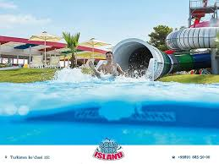
O‘zbek tili
6-sinf
Mavzu:
Dam olish rejasi
(Kelasi zamon fe’llari, ularning tuslanishi)
(1-dars)

Slide 2
Avvalgi darsda o‘tilgan mavzuni tekshiramiz
“Poytaxtim-faxrim” mavzusida matn tuzing.
Toshkent - O‘zbekistonning poytaxti. Poytaxtimizda ko‘plab yangi inshootlar qurilmoqda. Poytaxtimizda zamonaviy va qulay sharoitlarga ega bo‘lgan uy-joy majmualari ham barpo etilmoqda. Obodonlashtirish va ko‘kalamzorlashtirish ishlari tufayli poytaxtimiz yanada go‘zal va betakror ko‘rinishga ega bo‘lmoqda.

Slide 3
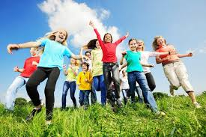
Savollarga mustaqil javob bering
Oilangizda dam olish kuni qanday o‘tadi?
Dam olish kuni kim nima bilan shug‘ullanadi?
Siz qanday ishlarni bajarasiz?
Madaniy hordiq deganda nimani tushunasiz?

Slide 4
Dam olish kunida
Bugun yakshanba. Dam olish kuni. Ertalab oilamiz a’zolari bilan birga o‘tirib nonushta qilamiz. Onam dasturxonga issiq non, qaymoq va mevalarni qo‘yadilar. Har birimizga quymoq pishirib keladilar. Nonushtadan so‘ng ukam bilan men uy ishlariga qarashamiz. Buvam bilan buvim o‘z xonalariga kirib dam olishadi. Men uylarni yig‘ishtiraman. Singlim hovli, ko‘chalarni supuradi. So‘ng ikkalamiz kitob o‘qiymiz, dars tayyorlaymiz. Barcha ishlarni bajarib bo‘lgach, ko‘chaga chiqib biroz o‘ynaymiz.

Slide 5
Bilib oling!
Kelasi zamon fe’li unli tovushdan so‘ng -y, undosh tovushdan so‘ng -a qo‘shimchalarini qo‘shish yordamida hosil qilinadi va quyidagicha tuslanadi:

Slide 6
Bilib oling!
Shaxs | Birlik | Ko‘plik
I | o‘qiyman, yozaman | o‘qiymiz, yozamiz
II | o‘qiysan, yozasan | o‘qiysiz, yozasiz
III | o‘qiydi, yozadi | o‘qiydilar, yozadilar

Slide 7
2-mashq
Qavs ichida berilgan fe’llarni kelasi zamon shaklida yozing.
quymoq
pishirmoq
supurmoq
xursand bo‘lmoq
dam olmoq
bormoq

Slide 8
Topshiriqni tekshiramiz
uy-hovlilarni supuramiz
bobom bilan buvim dam oladilar
gullarga suv quyamiz
dadam bilan onam bizdan xursand bo‘ladilar
shirin taomlar pishiradi
oilamiz bilan teatrga boramiz

Slide 9
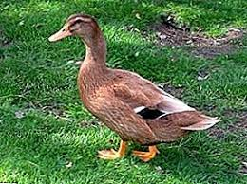
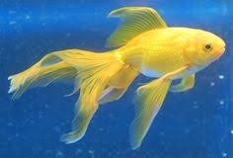
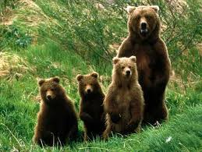
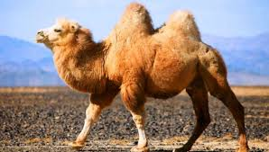
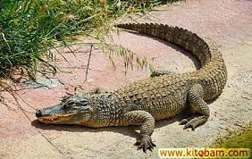
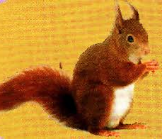
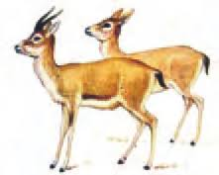
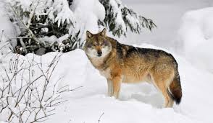
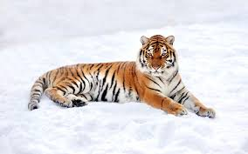
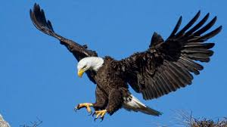
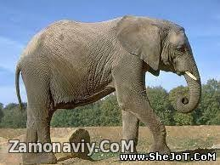
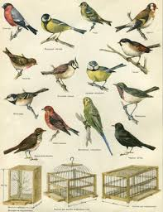
3-mashq
Berilgan suratlarni nomini matndagi nuqtalar o‘rniga qo‘ying va gaplarni to‘ldiring.

Slide 10
Topshiriqni tekshiramiz
Hayvonot bog‘i bolalarning eng yaxshi dam olish maskani. U yerga borsangiz, suzib yurgan ………. va ………….. ko‘rasiz. Ayniqsa, …………. va …………, …………, ……….., ……………, ………….. hamda ………….. ko‘rib zavq olasiz. Baland daraxtda o‘tirgan ………….. va …………. barchani hayratga soladi. Hamma bolalar …………… va uning bolasini ko‘rgani borishadi. Filcha o‘zi yosh bo‘lsa ham, baribir hamma hayvonlardan kattaligi barchani hayron qoldiradi. Hayvonot bog‘idan juda katta taassurotlar bilan qaytasiz.
o‘rdak
baliqlarni
ayiq
tuya
kiyik
bo‘ri
yo‘lbars
timsoh
qushlarni
olmaxon
burgut
fil

Slide 11
2-topshiriq
Berilgan javoblarga mos savollar tuzing.
Dam olish kuni qayerga borasiz?
Dam olish kuni biz tarix muzeyiga boramiz.
U yerda nima qilasiz?
Ko‘rgazma zallarini, turli eksponatlarni ko‘ramiz.

Slide 12
2-topshiriq (davomi)
Muzey xodimlaridan qanday ma’lumotlarni olasiz?
Muzey xodimlaridan qadimgi davrlar haqidagi qiziqarli ma’lumotlarni olamiz.
Muzeyda ko‘rganlaringiz haqida nimalar yozasiz?
Muzeyda ko‘rganlarimiz haqida ijodiy ish yozamiz.

Slide 13
Mustaqil bajarish uchun topshiriq
Kelasi zamon fe’llari ishtirokida gaplar tuzing.

